Slide 1
自動排球紀錄台
A1085518 任宣螢
A1085527 陳宜杰
A1085537 吳瑋杰
A1085541 塗峻翔

Slide 2
目錄
動機
使用工具
流程
成果

Slide 3
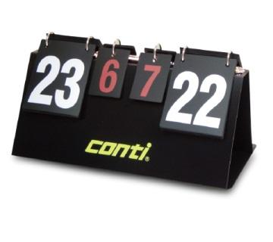

動機
1.系抗時紀錄台恍神少計分數
2.人力不足，節省人力成本

Slide 4


使用工具
+

Slide 5
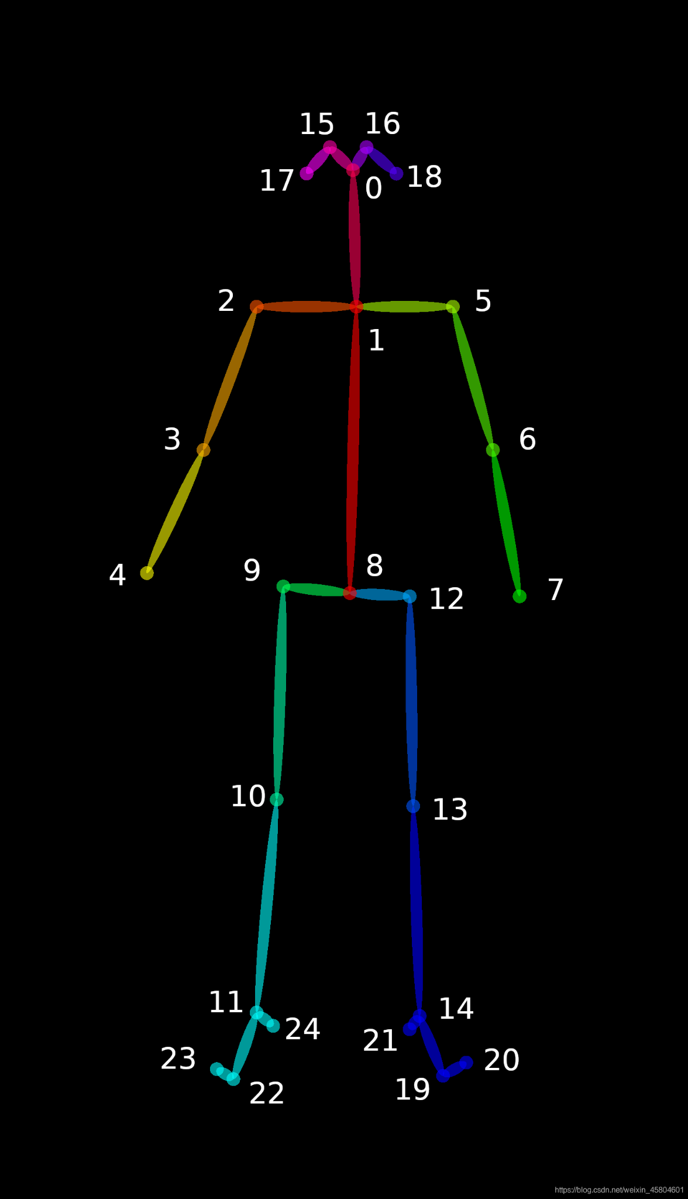
流程
透過相機獲取裁判之手勢，並對關節進行標點
計算每個關節的相對角度來判定當下的動作

Slide 6



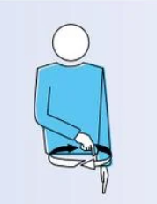
流程
3. 給定各個手勢的判決
4. 並記錄每次得分之判決與得分方

Slide 7
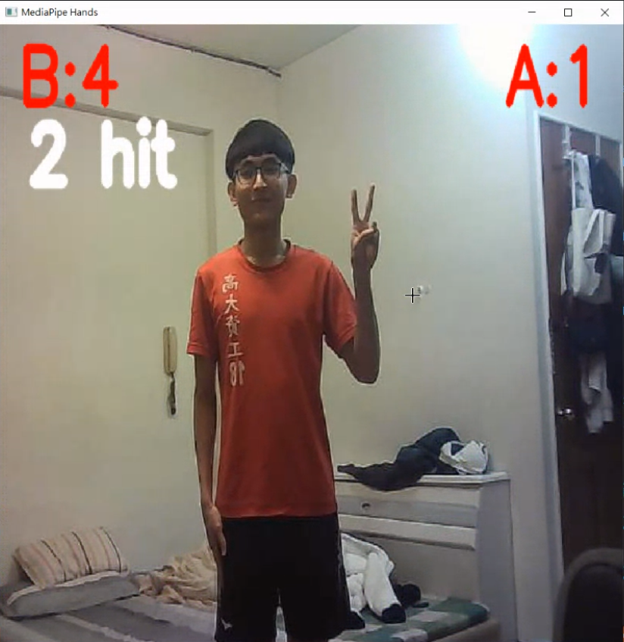
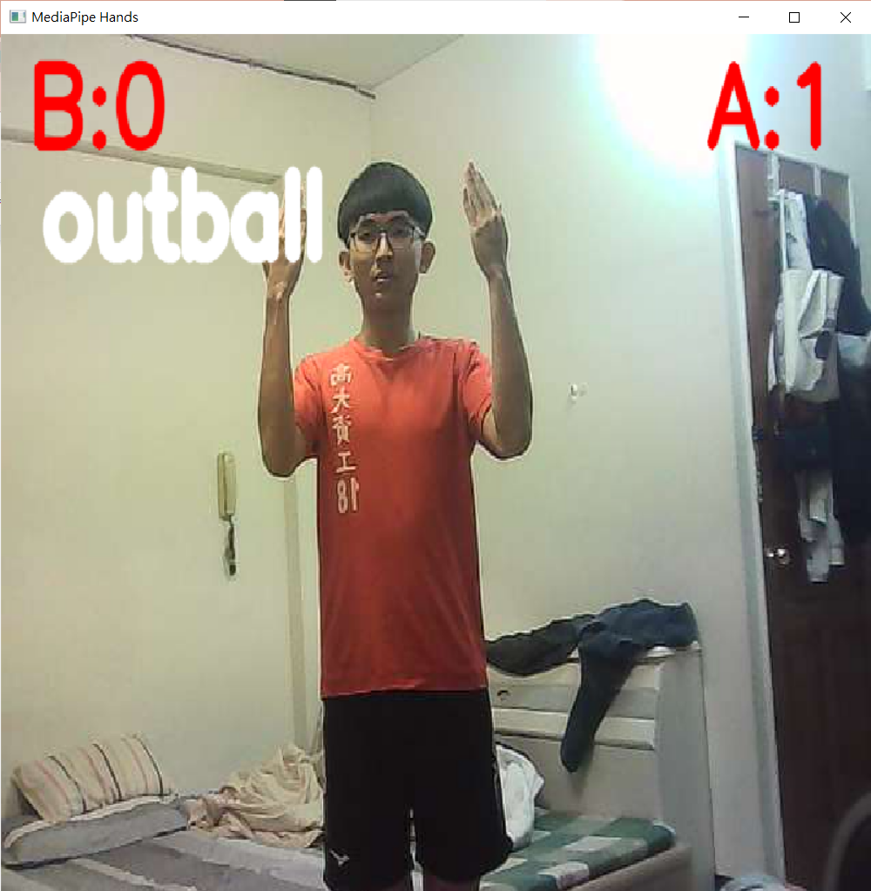
實驗成果
能夠透過裁判的動作，分辨比賽中
發生的事件，即時顯示判決及自動
進行記錄，減少人力的成本

Slide 8
謝謝聆聽

